Slide 1
Презентация по теме: «Наводнение». Ознакомление с рассказом Б.С. Житкова «Наводнение»

Slide 2
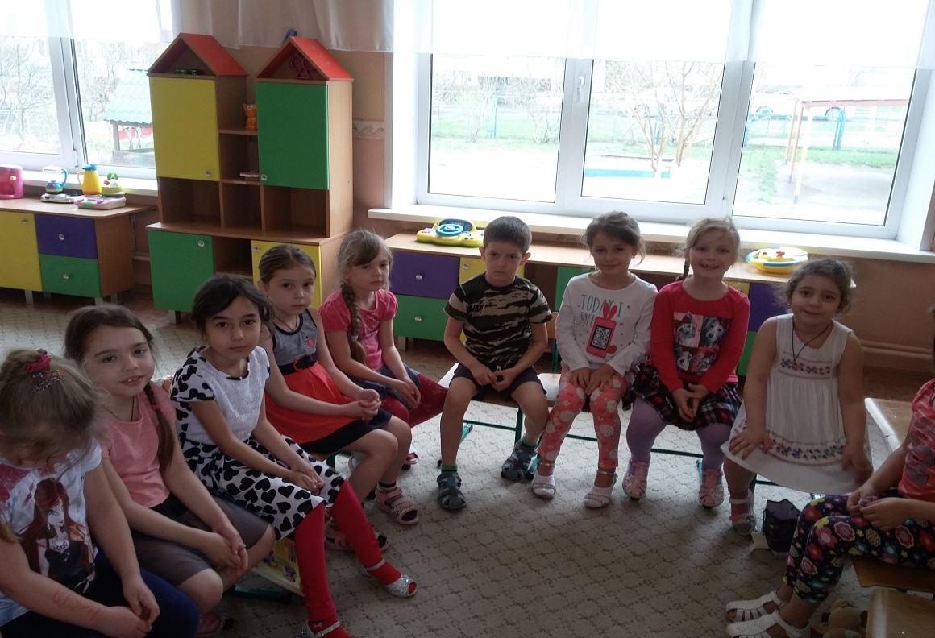
На протяжение всего года с детьми велась работа по формированию представлений о стихийных явлениях .
Данное занятие было посвящено закреплению знаний о таком стихийном явлении как наводнение.

Slide 3
Наводнение – это стихийное бедствие, когда вода выходит из берегов и растекается повсюду. При этом вода затопляет и разрушает дома, мосты, дороги, линии электропередач. Причины наводнения:
- сильные осадки, дожди;
- быстрое таяние снега;
- образование заторов (льдины весной).

Slide 4
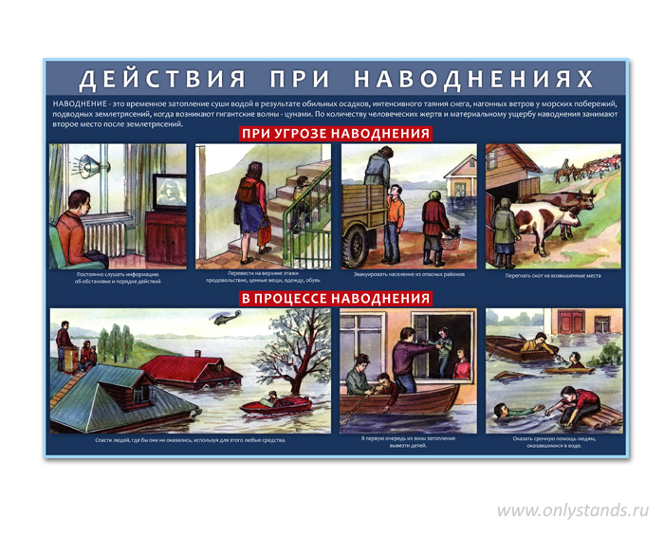
Повторили правила поведения при наводнениях.

Slide 5
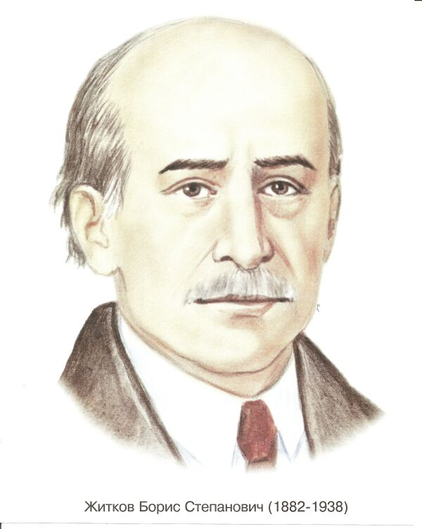
Дети познакомились с автором рассказа «Наводнение». Узнали его биографию, познакомились с ним как с личностью.
Борис Житков владел разными специальностями, много ездил по России и другим странам. Был мужественным человеком. Писал о мужественных людях. Это был необыкновенный человек. Те, кто его знали, говорили о нем, что его главная особенность – быть другом, другом бескорыстным, который стремился передать людям все, что знал и умел. А умел он очень много. Борис Степанович был «мастер на все руки», человек всесторонних знаний. Он уважал мастеровых людей, людей, готовых в любую минуту придти на помощь людям.

Slide 6
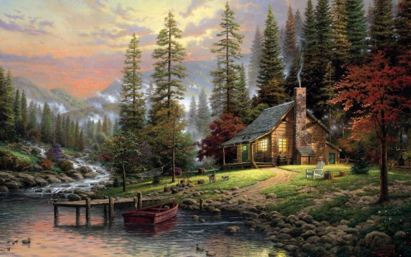
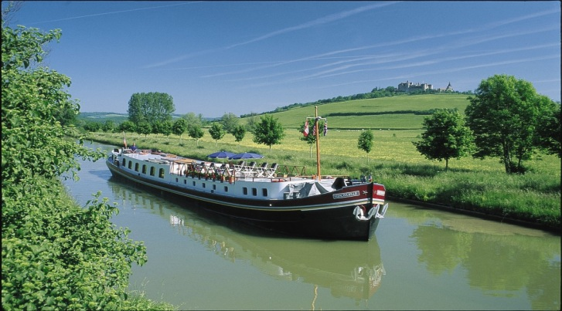
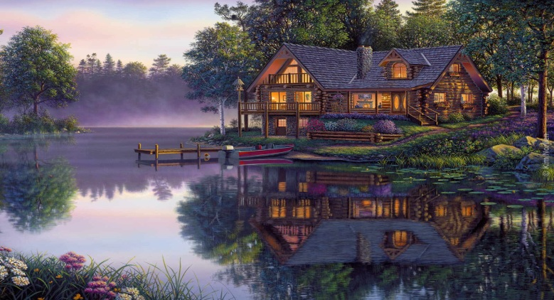
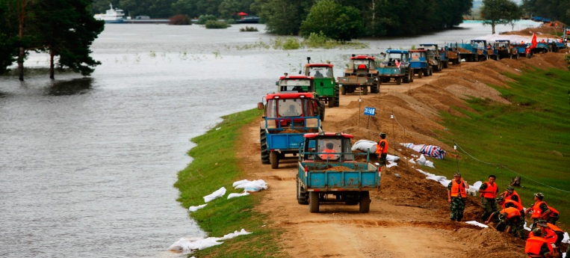
Затем дети выполняли задание по данному рассказу. Они должны были выбрать рисунок который подходил к прочитанному отрывку из текста.
— Ох, — сказал капитан, — мой дом на правом берегу, почти у самой воды. Там остались жена и сын. Вдруг они не успели убежать?!
Капитан приказал пустить машину самым полным ходом. Он спешил скорей к своему дому и очень сердился, что тяжёлая баржа задерживает ход.
Он увидал, что на берегу тысячи людей с лопатами, с тачками спешат возят землю, насыпают стенку, чтобы не пустить реку залить берег. Возят на верблюдах деревянные брёвна, чтоб их забивать в берег и укреплять стенку. А машина с высокой железной рукой ходит по стенке и ковшом нагребает на неё землю.
Там тоже работали все люди, какие были, и спасли домик, где жила жена капитана с сыном.

Slide 7
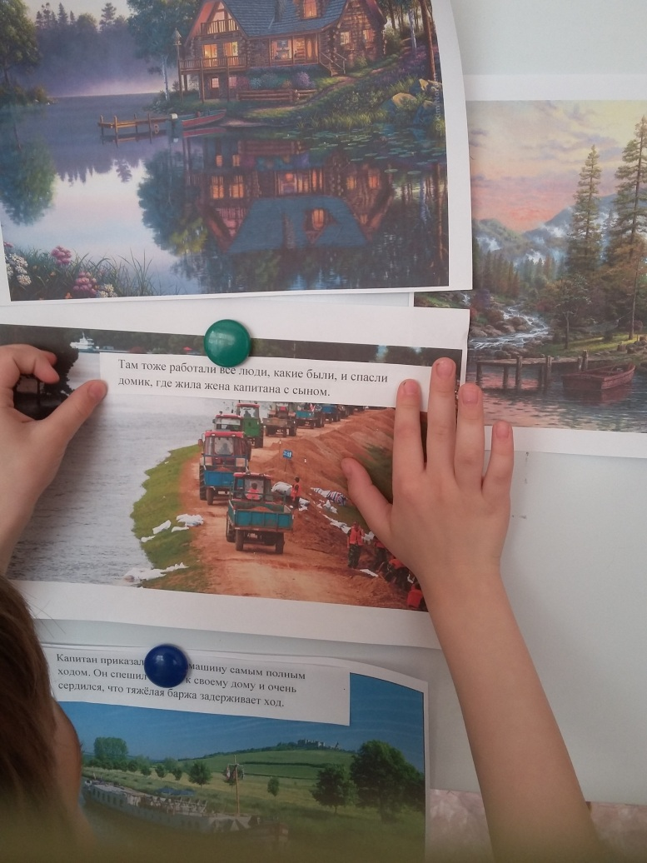
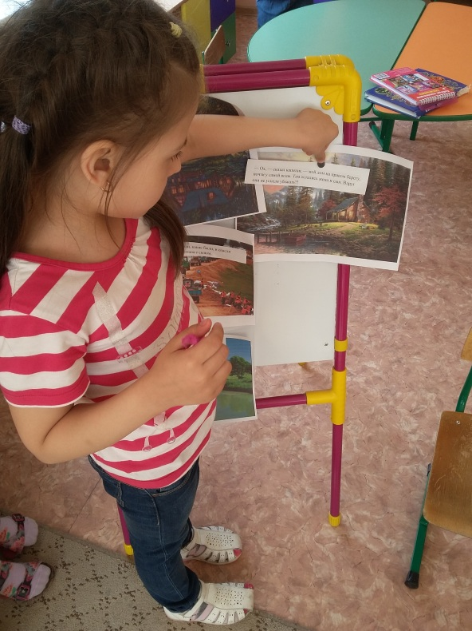

Slide 8
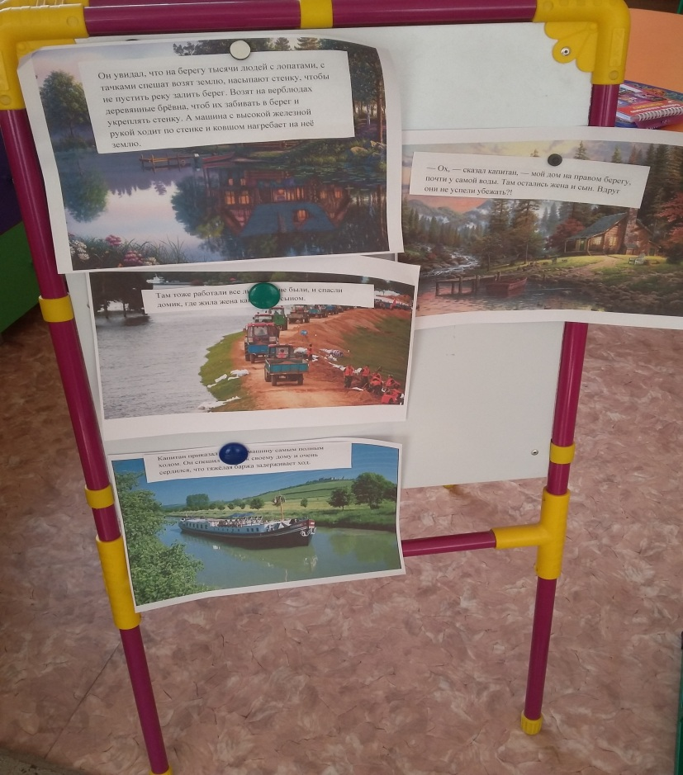
В итоге задание было выполнено верно!

Slide 9
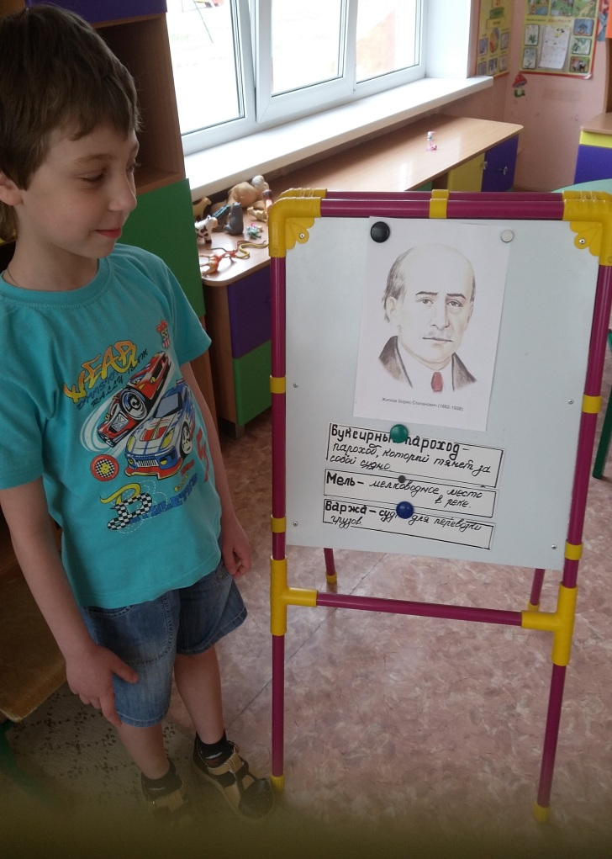
По итогу занятия дети выделили главную мысль текста, которая заключалась в том, что люди должны помогать и выручать друг друга в трудных жизненных ситуациях.
Привели примеры, когда сами дети оказывали помощь, нуждающимся в ней.
Закрепили правила поведения при наводнениях.

Slide 10
Спасибо за внимание!!

